Slide 1
Optimización de Tiempos de Entrega
DATASET OLIS
-- Sprint 3 --
Integrantes:
EFRAIN ZENON SALINAS SANCHEZ
RODRIGO CARDENAS SANCHEZ

Slide 2

El Dataset
OLIST es un dataset de un Ecommerce brasilero, que contiene información de los pedidos en 09/2016 y 10/2018.

Slide 3
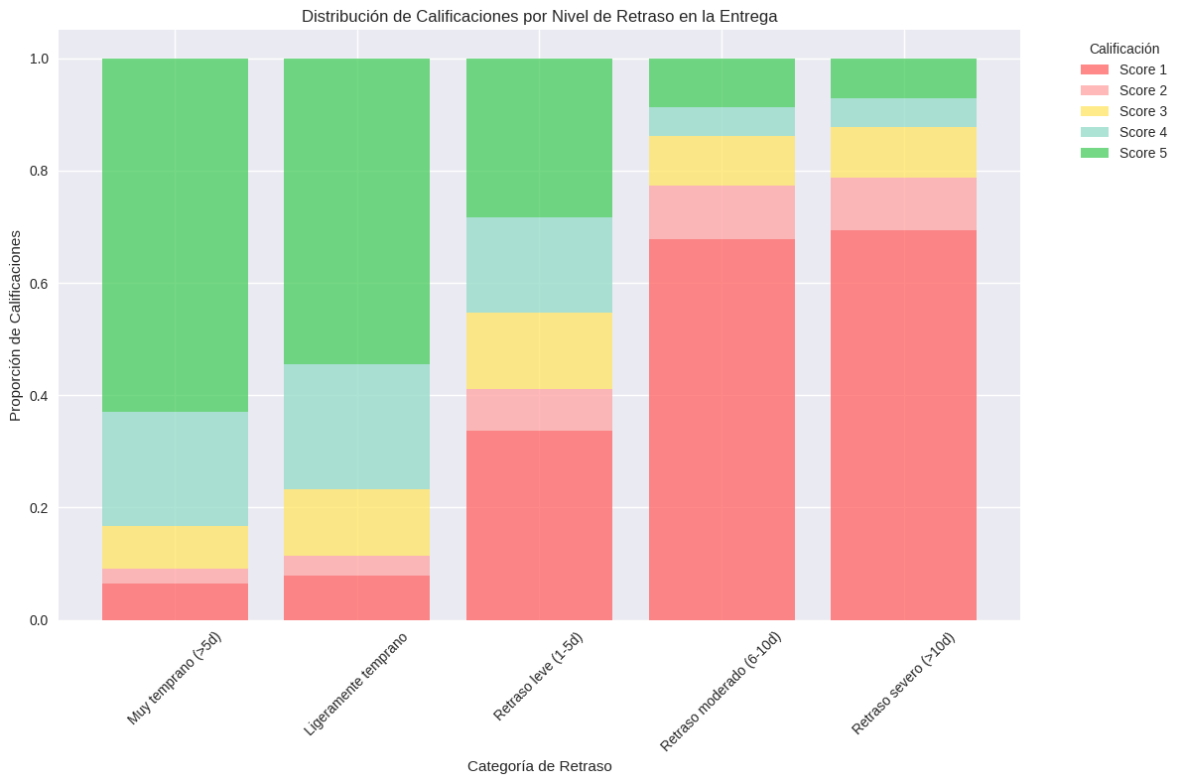
El Problema
Diferencia en los tiempos de entrega que impacta negativamente en la experiencia del cliente.
Para lo cual se ha desarrollado el pipeline para tener el mejor modelo de tres modelos evaluados.
- Regresión Lineal
- XGBoost
- Random Forest

Slide 4
Pipeline implementado
Ingestión
Pre procesamiento
Selección de variables
- Random Forest
(20)
Ingeniería de Características
Entrenamientos a 3 modelos
- Regresión Lineal
- XGBoost
- Random Forest
Evaluación
Generación del mejor modelo (Archivo .pkl)

Slide 5
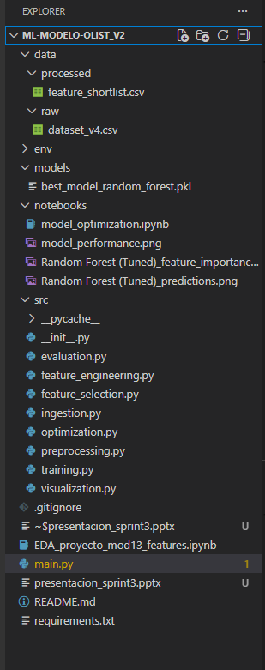
Dataset
Mejor modelo
Pipeline
estructurado
Cuaderno inicial
Implementación
Pipeline

Slide 6
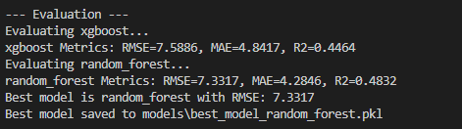
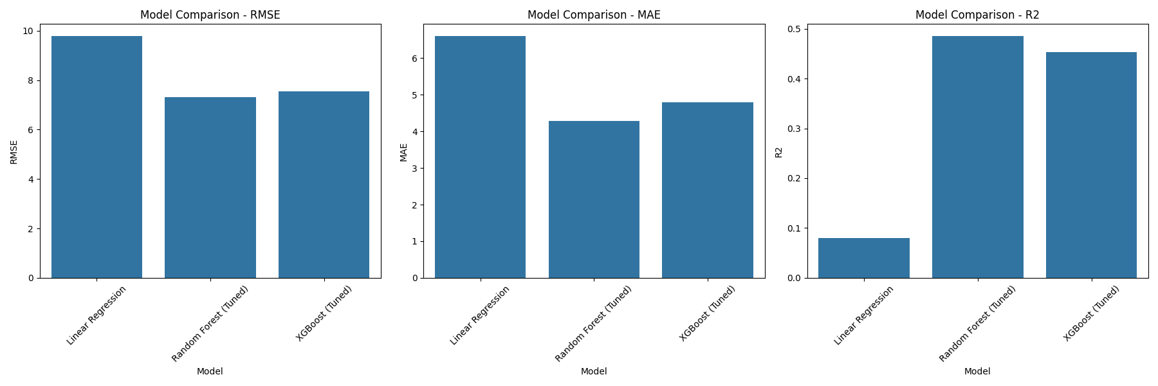
Modelos:
Regresión Lineal
Random Forest
XGBoost

Slide 7
A ver el código….

Slide 9
Feautures
Nº | Columna
1 | customer_geolocation_lat
2 | customer_geolocation_lng
3 | customer_zip_code_prefix
4 | customereolocation_zip_code_prefix
5 | order_purchase_timestamp_year
6 | order_purchase_timestamp_month
7 | order_purchase_timestamp_day
8 | order_purchase_timestamp_dayofweek
9 | freight_value
10 | price
11 | payment_value
12 | product_weight_g
13 | product_height_cm
14 | product_length_cm
15 | product_width_cm
16 | review_score
17 | seller_geolocation_lat
18 | seller_geolocation_lng
19 | seller_zip_code_prefix
20 | seller_geolocation_zip_code_prefix
Target
Nº | Columna
1 | delivery_time_days

